Slide 1
สุขลักษณะที่ดีของสถานที่จำหน่ายเนื้อสัตว์
สำนักพัฒนาระบบและรับรองมาตรฐานสินค้าปศุสัตว์ กรมปศุสัตว์

Slide 2
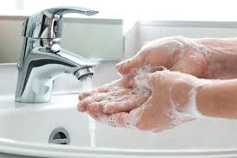
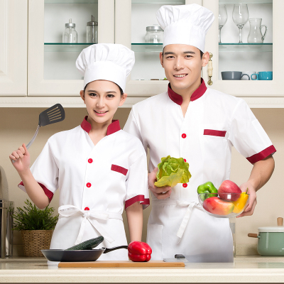
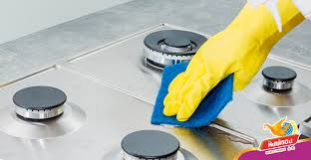
การสุขาภิบาลอาหาร (Food Sanitation)
การสุขาภิบาลอาหาร (Food Sanitation) หมายถึง การจัดการและควบคุมสิ่งแวดล้อม รวมถึงบุคคลที่สัมผัสกับอาหาร เพื่อให้ได้อาหารสะอาด ปลอดภัย
ทำได้โดยการจัดการและควบคุมปัจจัยที่เป็นสาเหตุทำให้อาหารไม่สะอาดปลอดภัย
Notes:
จากที่กล่าวมาแล้วว่าการปนเปื้อนของอาหารจากแบคทีเรีย เชื้อราและยีสต์ เป็นสาเหตุที่ทำให้อาหารเกิดการเน่าเสีย เสื่อมคุณภาพและเกิดการเจ็บป่วยหากบริโภคเข้าไป ดังนั้นจำเป็นต้องมีการป้องกันการปนเปื้อนและการเพิ่มจำนวนของเชื้อแบคทีเรียในทุกขั้นตอนการผลิต เพื่อลดการเน่าเสีย/เสื่อมคุณภาพ และป้องกันการเกิดโรคที่เกิดจากอาหารเป็นสื่อ ซึ่งทำได้โดยการควบคุมป้องกันด้วยวิธีการทางสุขาภิบาลอาหาร การปกปิดอาหาร การรักษาความสะอาด การควบคุมอุณหภูมิ ระดับความชื้น และช่วงระยะเวลาในการเก็บรักษาอาหารจะมีส่วนช่วยชะลอการเน่าเสียให้ช้าลง รวมทั้งช่วยให้อาหารปลอดภัยและมีรสชาติที่ดีน่ารับประทาน

Slide 3
ปัจจัยที่เกี่ยวข้องกับการปรุงประกอบอาหาร
ผู้สัมผัสอาหาร
อาหาร
ปัจจัยที่เกี่ยวข้อง
กับการปรุงประกอบอาหาร
ภาชนะอุปกรณ์
สถานที่
สัตว์ แมลงนำโรค
Notes:
การควบคุมปัจจัยที่เกี่ยวข้องกับการเตรียมปรุงประกอบอาหารมี 5 ปัจจัย ดังนี้
1 ผู้สัมผัสอาหาร ได้แก่ ผู้เตรียม ปรุง และให้บริการอาหาร 2. อาหาร ได้แก่ การเลือกซื้อ การปรุง การเก็บ อาหาร น้ำแข็ง น้ำดื่มและสารปรุงแต่งอาหารที่ถูกสุขลักษณะและได้มาตรฐาน 3. สถานที่ ได้แก่ สถานที่ปรุง ประกอบ และจำหน่าย/บริการอาหารที่ถูกสุขลักษณะ
4. ภาชนะอุปกรณ์ ได้แก่ การเลือกใช้ การล้าง และการเก็บที่ถูกวิธี 5. สัตว์ แมลงนำโรค ได้แก่ การควบคุมการป้องกันสัตว์แมลงนำโรคในบริเวณที่เตรียม ปรุง และให้บริการอาหารให้ถูกสุขลักษณะ

Slide 4
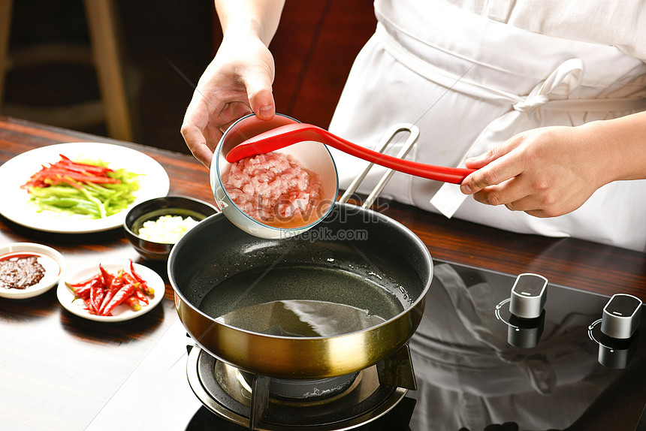
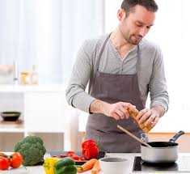
1. ผู้สัมผัสอาหาร
ผู้สัมผัสอาหาร ได้แก่ ผู้ปรุง ผู้เสิร์ฟ ผู้จำหน่ายอาหาร รวมถึงแม่บ้านที่ปรุงอาหารให้สมาชิก ในครอบครัว ต้องเป็นผู้ที่มีความรู้ ความเข้าใจในการปฏิบัติตัวอย่างถูกต้อง ทั้งเรื่องสุขลักษณะส่วนบุคคลและสุขนิสัยที่ดีในการประกอบอาหาร โดยยึดหลักว่าจะต้องทำให้อาหารสะอาด ปลอดภัยปราศจากการปนเปื้อนในทุกขั้นตอนของการปรุง ประกอบ และจำหน่าย

Slide 5
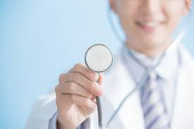
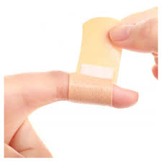
สุขลักษณะส่วนบุคคล
สุขลักษณะส่วนบุคคล คือ ข้อปฏิบัติของผู้สัมผัสอาหาร ที่ช่วยทำให้ไม่เกิดการปนเปื้อนในอาหาร ซึ่งทำให้อาหารปลอดภัย โดยการรักษาความสะอาดส่วนบุคคลและปฏิบัติงานในลักษณะที่เหมาะสม
สุขภาพ
ต้องไม่เป็นโรคติดต่อ โรคที่น่ารังเกียจหรือไม่เป็นพาหะนำโรคติดต่อ เช่น วัณโรค อหิวาตกโรค ดีซ่าน โรคเรื้อน เป็นต้น
หากมีการเจ็บป่วยไม่ควรปฏิบัติงานหรืออยู่ในบริเวณที่ประกอบอาหาร เช่น ท้องร่วง อาเจียน เป็นไข้
หากมีบาดแผลและแผลถลอกที่ผิวหนัง ควรปิดแผลด้วยพลาสเตอร์ กันน้ำก่อนเริ่มปฏิบัติงาน
Notes:
คือ ข้อปฏิบัติของผู้ปฏิบัติงาน เพื่อที่จะให้แน่ใจว่าผู้ที่ปฏิบัติงานเกี่ยวกับอาหาร ไม่ว่าจะสัมผัสกับอาหารโดยทางตรงหรือทางอ้อม จะไม่ทำให้เกิดการปนเปื้อนในอาหาร ซึ่งทำให้อาหารปลอดภัย โดยการ
รักษาความสะอาดส่วนบุคคลไว้ในระดับที่เหมาะสม
ปฏิบัติงานในลักษณะที่เหมาะสม

Slide 6
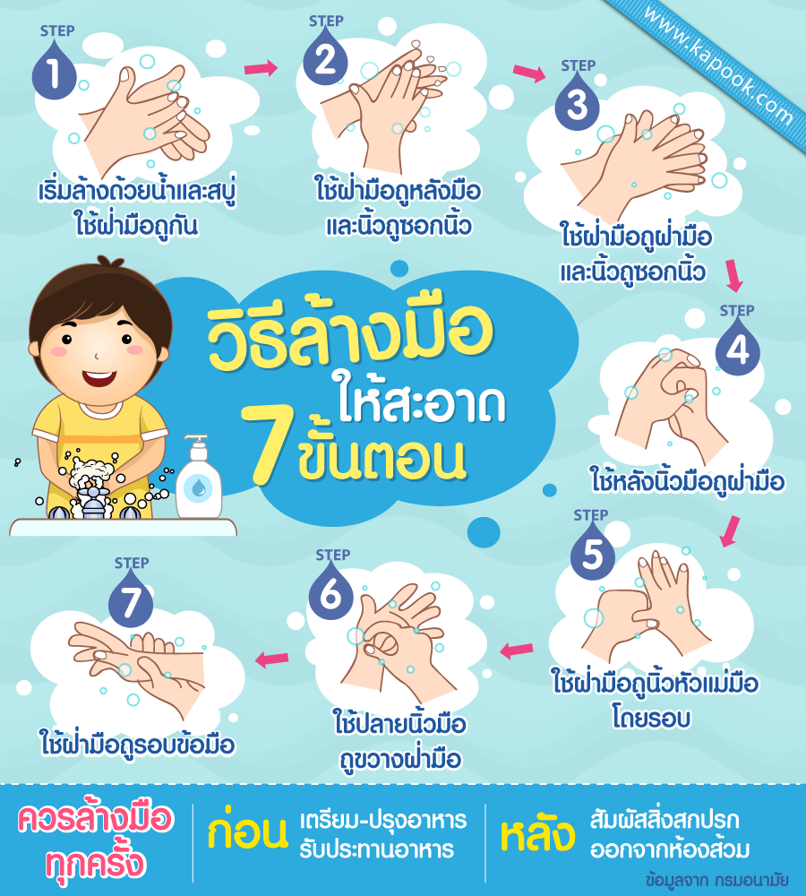
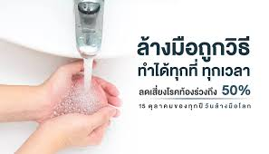
สุขลักษณะส่วนบุคคล
การล้างมือ
มือเป็นส่วนหนึ่งของร่างกายที่สัมผัสกับอาหารบ่อยที่สุด ดังนั้นมือจึงควรสะอาดอยู่เสมอ โดยการล้างมือให้ถูกต้องก่อนปฏิบัติงาน ระหว่างการปฏิบัติงาน หลังจากเข้าห้องสุขา หลังจับต้องอาหารดิบหรือ สิ่งสกปรก ถึงแม้ว่าจะมีการสวมถุงมือก็จำเป็นต้อง ล้างมือให้สะอาดเช่นกัน
Notes:
คือ ข้อปฏิบัติของผู้ปฏิบัติงาน เพื่อที่จะให้แน่ใจว่าผู้ที่ปฏิบัติงานเกี่ยวกับอาหาร ไม่ว่าจะสัมผัสกับอาหารโดยทางตรงหรือทางอ้อม จะไม่ทำให้เกิดการปนเปื้อนในอาหาร ซึ่งทำให้อาหารปลอดภัย โดยการ
รักษาความสะอาดส่วนบุคคลไว้ในระดับที่เหมาะสม
ปฏิบัติงานในลักษณะที่เหมาะสม

Slide 7
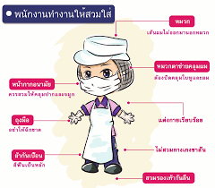
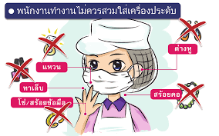
สุขลักษณะส่วนบุคคล
การแต่งกาย
ผู้สัมผัสอาหารต้องการแต่งกายอย่างถูกสุขลักษณะ เพื่อป้องกันการปนเปื้อนของเชื้อโรคที่มาจากเส้นผม น้ำลาย เหงื่อหรือมือเข้าสู่อาหาร
สวมผ้ากันเปื้อน หมวกคลุมผม และรองเท้าที่เหมาะสม สะอาด ถูกสุขลักษณะ
เครื่องประดับทุกชนิดไม่ควรใส่ในระหว่างการปฏิบัติงาน ที่เกี่ยวกับอาหาร เนื่องจากเป็นแหล่งที่อยู่อาศัยของจุลินทรีย์ และอาจตกหล่นติดไปกับอาหารได้

Slide 8
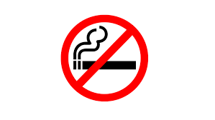
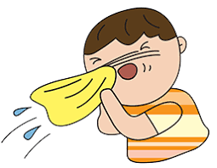
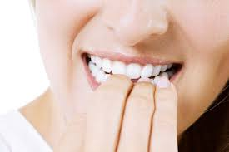
สุขลักษณะส่วนบุคคล
อุปนิสัยส่วนบุคคล
ผู้สัมผัสอาหาร ควรละเว้นการประพฤติที่อาจทำให้เกิดการปนเปื้อนในอาหาร เช่น การสูบบุหรี่ การถ่มน้ำลาย การไอจามลงบนอาหาร การแคะจมูก กัดเล็บ แทะเล็บ เลียนิ้ว และการขบเคี้ยวหรือรับประทานอาหารระหว่างการปฏิบัติงาน

Slide 9
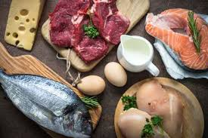
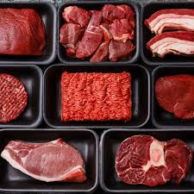
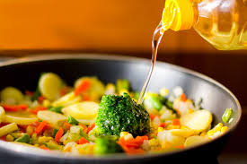
2. อาหาร
อาหาร หมายถึง วัตถุดิบที่จะนำมาปรุง ไม่ว่าจะเป็นอาหารสด เนื้อสัตว์ ผักสด อาหารแห้งหรืออาหารกระป๋อง จะต้องเลือกวัตถุดิบที่สดใหม่ สะอาด ปลอดภัย ผลิตจากแหล่งที่เชื่อถือได้ นอกจากนี้วัตถุปรุงแต่งอาหาร เช่น น้ำปลา น้ำส้ม ซอสปรุงรส ซีอิ้ว เป็นต้น ต้องมีการเลือกใช้ผลิตภัณฑ์ที่ผ่านการรับรองความปลอดภัยจากหน่วยงานที่น่าเชื่อถือ เช่น สำนักงานคณะกรรมการอาหารและยา (อย.) หรือสำนักงานมาตรฐานผลิตภัณฑ์อุตสาหกรรม (มอก.) เป็นต้น

Slide 10
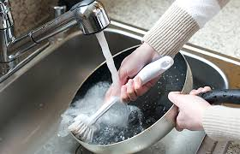
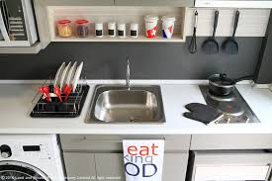
3. ภาชนะอุปกรณ์
ภาชนะอุปกรณ์ หมายถึง วัสดุที่ใช้ใส่อาหารหรือหยิบจับอาหารระหว่างการเตรียม การปรุง ประกอบ และการจำหน่ายอาหาร เช่น จาน ช้อน ส้อม ตะเกียบ มีด เขียง หม้อ กระทะ ที่คีบอาหาร บรรจุภัณฑ์ที่ใส่เนื้อสัตว์ เป็นต้น ต้องสะอาดทำจากวัสดุที่ปลอดภัยและเลือกใช้ให้ถูกต้องเหมาะสมกับอาหารแต่ละชนิด รวมถึงการล้างเก็บภาชนะอุปกรณ์ที่ถูกต้องก็มีส่วนที่จะทำให้อาหารสะอาดปลอดภัย ช่วยลดการปนเปื้อนได้

Slide 11
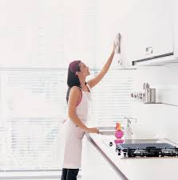
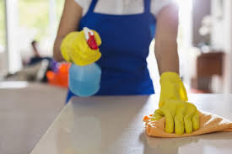
4. สถานที่ปรุง ประกอบ และจำหน่ายอาหาร
สถานที่ปรุง ประกอบ และจำหน่ายอาหาร หมายถึง บริเวณที่เตรียมปรุง ประกอบ จำหน่ายอาหาร สถานที่จำหน่ายเนื้อสัตว์ รวมถึงบริเวณที่รับประทานอาหาร ควรจัดให้สะอาดเป็นระเบียบ สะดวกต่อการทำงาน ห้ามนำวัตถุมีพิษ เช่น สารเคมีกำจัดแมลงและศัตรูพืชมาเก็บไว้ในบริเวณนี้เด็ดขาด มีการระบายอากาศที่ดี โดยมีปล่องระบายควัน กลิ่น จากการประกอบอาหาร มีบ่อดักไขมัน มีการระบายน้ำทิ้งที่ถูกต้องตามหลักสุขาภิบาล และทำความสะอาดอยู่เสมอ

Slide 12
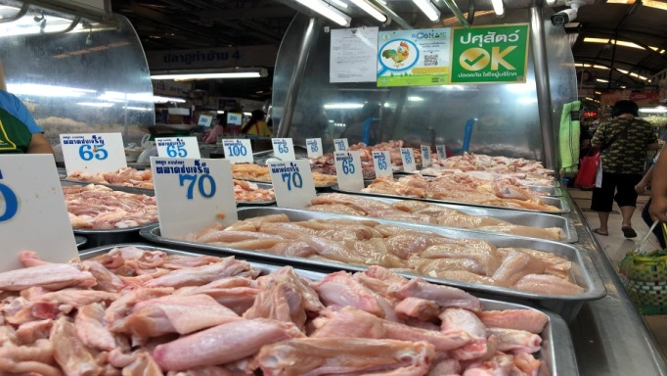
สุขลักษณะที่ดีของสถานที่จำหน่ายเนื้อสัตว์
จุดจำหน่ายเนื้อสัตว์ ได้แก่ แผงจำหน่าย ชั้นวางจำหน่าย ตู้แช่จำหน่ายต้องทำด้วยวัสดุที่แข็งแรง ทนทาน พื้นผิวเรียบ ทำความสะอาดได้ง่าย ไม่ดูดซับน้ำและสามารถฆ่าเชื้อโรคได้
บริเวณวางจำหน่ายเนื้อสัตว์มีความสูงจากพื้น ไม่น้อยกว่า 60 เซนติเมตร มีสภาพดี ป้องกันการปนเปื้อนได้
ต้องไม่เป็นแหล่งอาศัยของแมลงและสัตว์พาหะนำโรค มีวิธีการที่สามารถป้องกันการปนเปื้อนแมลงและสัตว์พาหะ

Slide 13
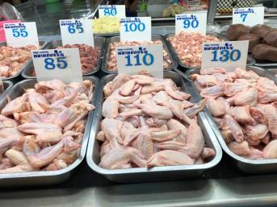
สุขลักษณะที่ดีของสถานที่จำหน่ายเนื้อสัตว์
กรณีที่มีการตัดแบ่งจำหน่าย ต้องมีก๊อกน้ำหรืออ่างล้างมือพร้อมสบู่ล้างมือ ซึ่งตั้งอยู่ในบริเวณที่เหมาะสมโดยที่น้ำล้างมือต้องไม่สามารถปนเปื้อนเนื้อสัตว์ได้
กรณีที่มีการตัดแบ่งจำหน่ายต้องมีถุงมือที่สะอาด หรือเครื่องมืออุปกรณ์สำหรับบริการผู้ซื้อ เพื่อใช้ในการเลือกซื้อเนื้อสัตว์
เนื้อสัตว์ที่วางจำหน่ายต้องจัดวางอย่างเป็นระเบียบ แยกส่วนเนื้อสัตว์ออกจากเครื่องใน

Slide 14
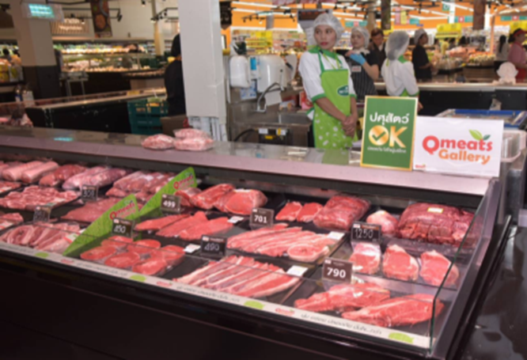
สุขลักษณะที่ดีของสถานที่จำหน่ายเนื้อสัตว์
มีการล้างทำความสะอาดบริเวณสถานที่จำหน่ายและบริเวณโดยรอบเป็นประจำทุกวันและดูแลรักษาความสะอาดอย่างสม่ำเสมอ
ต้องมีที่รองรับขยะมูลฝอย มีการจัดการขยะ ที่ถูกหลักสุขาภิบาลและทำความสะอาดอยู่เสมอ
อุปกรณ์เครื่องมือและเครื่องใช้ต้องสะอาด ทำด้วยวัสดุคงทนสามารถทำความสะอาด และฆ่าเชื้อได้ โดยมีการล้างทำความสะอาด อยู่เสมอก่อนและหลังการใช้งาน

Slide 15
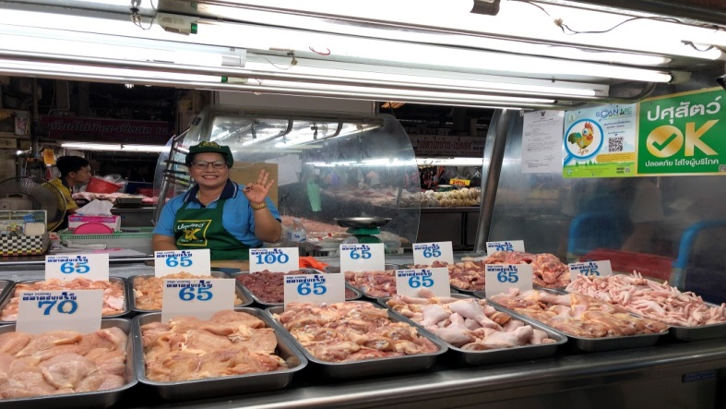
สุขลักษณะที่ดีของสถานที่จำหน่ายเนื้อสัตว์
ผู้จำหน่ายต้องสวมเครื่องแต่งกายที่สะอาด มีอุปกรณ์ป้องกันการปนเปื้อน เช่น หมวกคลุมผม ผ้ากันเปื้อน
ผู้จำหน่ายต้องปฏิบัติตามหลักสุขอนามัยส่วนบุคคล

Slide 16
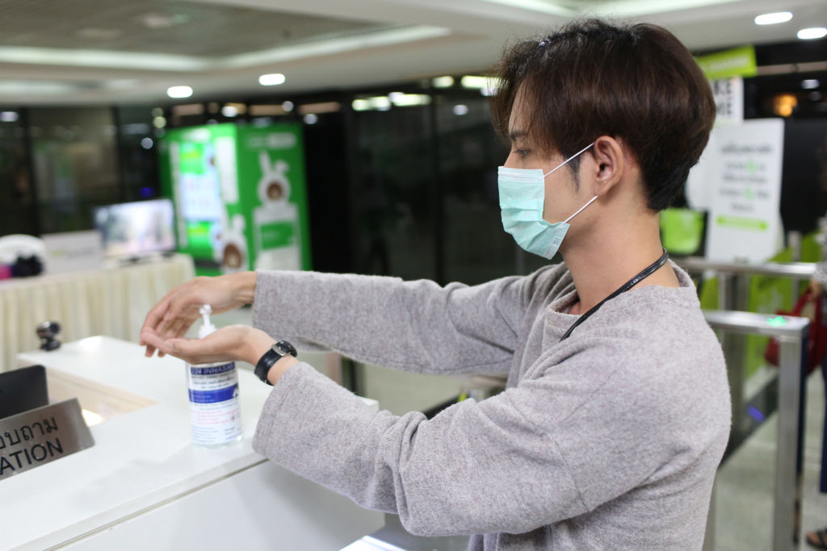
มาตรการการป้องกันการแพร่เชื้อ COVID-19 ในสถานที่จำหน่าย
เพิ่มความถี่ในการทำความสะอาดพื้นที่บริเวณสถานที่จำหน่าย
ทำความสะอาดอุปกรณ์ที่สัมผัสอาหาร เช่น ที่คีบอาหาร มีด เขียง ทุกครั้งหลังใช้งาน
ผู้จำหน่ายต้องดูแลรักษาสุขภาพร่างกายให้แข็งแรงและใช้หน้ากากอนามัย
จัดเตรียมเจลล้างมือสำหรับผู้เลือกซื้อสินค้า
มีการจัดการขยะและของเสียอย่างถูกสุขลักษณะ
Notes:
การทำความสะอาดพื้นผิวสัมผัส ห้องสุขา การคัดกรองอุณหภูมิ การใช้หน้ากากอนามัย รวมทั้งลดความแออัด ลดความแออัดในการเดินทาง เพื่อลดโอกาสการแพร่ระบาดของโรค การดูแลสุขภาพและป้องกันการติดเชื้อของพนักงาน เช่น ใช้หน้ากากอนามัย การจัดเตรียมเจลล้างมือ การจัดการขยะ

Slide 17
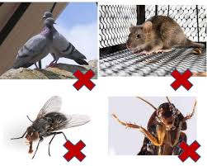
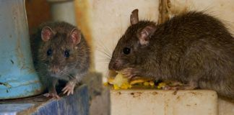
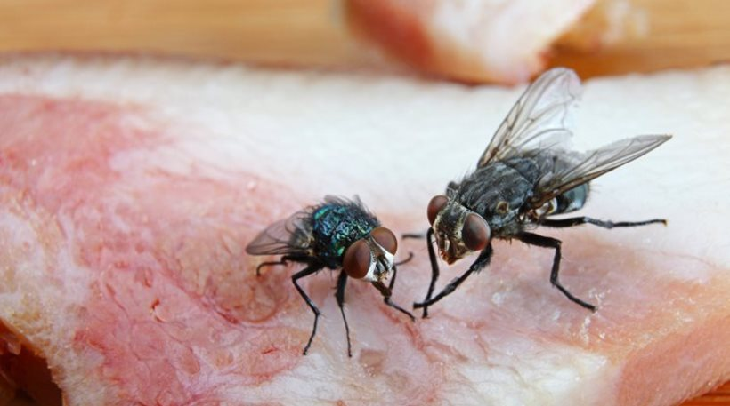
5. สัตว์ แมลงนำโรค
สัตว์ แมลงนำโรค หมายถึง หนู แมลงวัน แมลงสาบ มด รวมทั้งสัตว์เลี้ยง เช่น สุนัข แมว นก ซึ่งสามารถนำเชื้อโรคต่างๆ มาปนเปื้อนในอาหารและภาชนะอุปกรณ์ได้ ดังนั้น จึงต้องมีการควบคุมและป้องกันโดยการจัดสภาพแวดล้อมของสถานที่ให้สะอาด เป็นระเบียบ เพื่อไม่ให้เป็นแหล่งที่อยู่อาศัยของสัตว์แมลงนำโรค หากมีการใช้สารเคมีกำจัดต้องระมัดระวังไม่ให้เกิดการปนเปื้อนในอาหารและภาชนะอุปกรณ์ได้

Slide 18
